Slide 1




Slide 2



“La sonrisa es el mejor masaje para el corazón y el bálsamo para las preocupaciones; es el guiño de los buenos amigos y el consuelo de los tristes; es el alivio del cansancio y la fuerza para el alma; es la esperanza para los que sufren y la luz para los desesperados; y es, sobre todo, el vestido más resplandeciente para un corazón hermoso”. Aún así y buscando, no solo su poder terapéutico, sino gratificante para los demás y para uno mismo, la esencia de la sonrisa está en su naturalidad y autenticidad, porque su expresión es la exteriorización de los sentimientos…

Slide 3

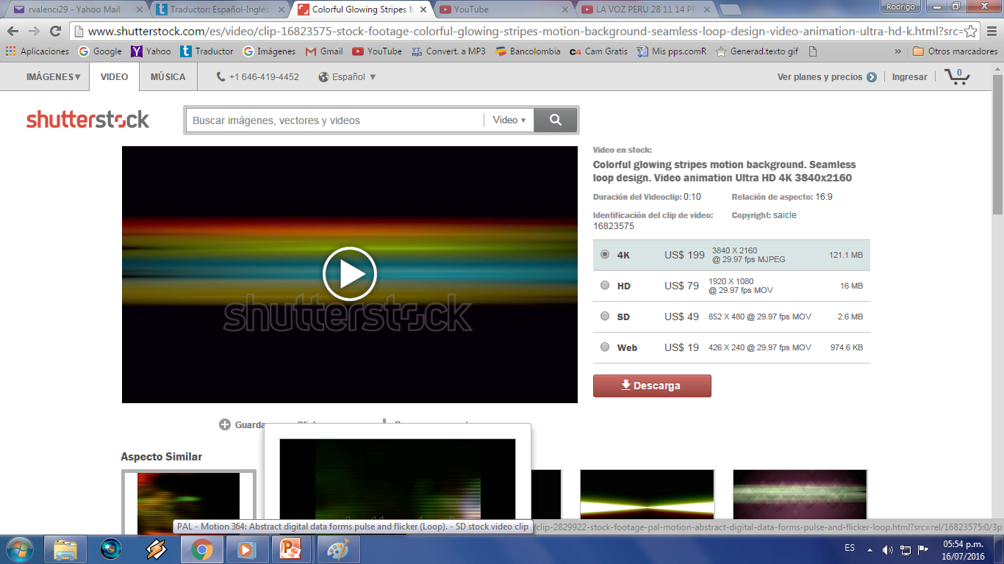
… y de las emociones, agradables, confortables y placenteras; en definitiva, la sonrisa es la seña evidente del estado de felicidad del corazón humano, que se muestra en el rostro, en sus rasgos faciales, alrededor de los ojos y en su misma mirada. Pues, decía Rusty en una de sus cartas a sus amigos: “… esa sonrisa que resplandece en los labios y sugiere la mirada es la revelación del estado del alma, que emana del corazón hasta nuestro rostro como si fuera la caricia gozosa de un beso”.

Slide 4


Se dice que el semblante que mostramos es nuestra “carta de presentación” y quizá la sonrisa puede ser el “escaparate del alma”. Porque no hay que olvidar que la sonrisa también es una expresión involuntaria de ansiedad y de otras emociones menos felices. Puede que la sonrisa, a veces, sea la manifestación de la desaprobación de una persona hacia otra, del reproche, del sarcasmo y de la burla, del desprecio y hasta del odio…

Slide 5


Pero nunca debería ser la sonrisa un artificio de cortesía, pues ese gesto es una mueca que no sale del corazón, sino de la falsedad y de la hipocresía que aparece a menudo en la naturaleza de nuestros prejuicios sociales y de los rasgos más frívolos de nuestro condicionamiento humano; pues decía Andecor a un personaje de uno de sus cuentos que “la sonrisa debe ser la luz que te guía en la penumbra de esos momentos de la vida ensombrecida, cuando te cruzas con la mentira, la soledad y el desencanto", y añadía “no te olvides de que esa luz brille desde tu corazón”.

Slide 6

Tal vez, en ese “guiño de complicidad” que tuve, cuando dediqué mis reflexiones a “mis amigos con alma sensible”, aparecía una sonrisa para cada momento, para el sabor de cada grato sentir o para el sinsabor de cada “sinvivir”. Pues sabemos que hay sonrisas con perfume de amistad y también de generosidad, que hay sonrisas de aburrimiento, algunas, tras la sombra de la soledad y, peor aún, con sabor a desencanto. Pero siempre queda la mejor de las sonrisas: la de la felicidad y la que lleva el color de la lealtad.

Slide 7

Sin embargo, Gabriela Mistral decía “hay sonrisas que no son de felicidad, sino de un modo de llorar con bondad”. Shakespeare, por su parte, dijo “hay sonrisas que hieren como puñales”. Y citas, como ”aquel cuya sonrisa le embellece es bueno y aquel cuya sonrisa le desfigura es malo”, o “es mejor olvidarse y sonreír que recordar y entristecerse”, de la poetisa Cristina Rossetti, o ”Conviene reír sin esperar a ser dichoso, no vaya a ser que la muerte nos sorprenda sin haber reído”, de Jean de la Bruyère. Todas ellas, con su elocuencia, para enriquecer todo el universo de nuestra vida.

Slide 8

El comediante estadounidense W.C. Fields decía “Empieza cada día con una sonrisa y mantenla todo el día”, añadiendo el moralista francés Nicolas de Chamfort “El día más irremediablemente perdido es aquel en que uno no se ríe”. Y yo pienso que “la sonrisa es el bálsamo que te reconforta del cansancio de la rutina, del mal sabor del egoísmo humano, de la simpleza que hay en la hueca frivolidad de muchos que te rodean y de la ingratitud de tus amigos, aquellos a los que has regalado tu generosidad”.

Slide 9

Recordemos siempre que “Sonreír es querer soñar dentro del otro”, que decía la escritora cubana Bacardí de Argamasilla, o “Si alguien está tan cansado que no pueda darte una sonrisa, dale la tuya”, que decía un proverbio chino.
Texto:
Ángel González “Rusty Andecor”
Música:
Smile - Living String
Realización general:
Rodrigo Valencia Cardona
Medellín-Colombia

Slide 10







¿Te ha gustado?
Puedes ver más entrando
Aquí
Además puedes recibir powerpoints en tu correo electrónico suscribiéndote aquí:

